Slide 1
１ 給与勧告の基本的考え方と手順
～職員の給与はどのようにして決めるのか～
参考資料
令和８年10月15日
大阪府人事委員会
人事委員会勧告は、職員の労働基本権制約の代償措置として、職員の給与を社会一般の情勢に適応した適正なもの
とする機能を有するものです。（地方公務員法第14条）
本委員会では、本府職員と民間従業員の本年４月分給与（月例給）を調査した上で、両者を精緻に比較し、得られた較差を埋めることを基本に勧告しています。
また、民間の特別給（ボーナス）の直近１年間（昨年８月～本年７月）の支給実績を調査した上で、民間の年間支給割合を求め、これに本府職員の特別給（期末・勤勉手当）の年間支給月数を合わせることを基本に勧告しています。
本府職員の調査
民間従業員の調査
本年４月分給与
全職員を対象に調査
（うち行政職約１万人）
府職員（行政職）と民間従業員（事務・技術関係）
の４月分給与を比較
※比較方法は次ページ参照
本年４月分給与
調査実人員約３万人
期末・勤勉手当
年間支給月数
特別給（ボーナス）の年間支給月数を比較
昨年8月～本年7月の
特別給（ボーナス）支給状況
勤務条件、諸手当等
勤務条件制度を比較
給与改定や
諸手当の支給状況
情勢適応の原則（地公法第14条）（＝民間準拠）
給料表、手当等の勤務条件の改定内容を決定
知事（勧告の取扱い決定）
「職員の給与等に関する報告及び勧告」
条例改正案の提出
議会（条例改正案の審議）
２ 給与比較における民間給与の調査
企業規模100人以上かつ事業所規模50人以上の府内4,234事業所のうち、層化無作為抽出法により抽出した600事業所を対象に、事務・技術関係職種等の正社員に対して本年４月に支払われた給与月額等を調査しました。
調査内容…昨年８月から本年７月までの賞与等特別給の支給実績、民間企業における給与改定及び各種手当の状況等、
本年４月分として従業員個人に支払われた給与の額等、本年４月分の初任給の状況
調査機関…人事院並びに都道府県、政令指定都市、特別区及び和歌山市の各人事委員会
調査期間…令和8年４月22日（水曜日）～同６月16日（火曜日）

Slide 2
３ 民間給与との比較方法（ラスパイレス比較）
月例給の民間給与との比較（ラスパイレス比較）においては、個々の本府職員に対し、民間従業員の給与額を支給した場合の支給総額（Ａ）と、現に支払う支給総額（Ｂ）との差を算出しています。
具体的には、以下のとおり、主な給与決定要素である役職段階、学歴・年齢階層別の本府職員の平均給与と、これと条件を同じくする民間従業員の平均給与のそれぞれに本府職員数を乗じた総額を算出し、両者を比較しています。
【例】府職員（主事・23歳・大卒）と民間従業員との対応関係
府職員
（行政職）
１級
（主事,技師）
大卒
23歳
民間従業員
（事務・技術）
係員
大卒
23歳
〔対応する〕
民間従業員
（研究職）
係員
大卒
23歳
〔対応しない：職種が異なる〕
〔対応しない：役職が異なる〕
民間従業員
（事務・技術）
主任
大卒
23歳
〔対応しない：学歴が異なる〕
民間従業員
（事務・技術）
係員
高卒
23歳
〔対応しない：年齢が異なる〕
民間従業員
（事務・技術）
係員
大卒
24歳
(役職段階)
(学歴)
(年齢階層)
（府職員給与総額（B））
（民間給与総額（A））
１級
（主事）
大卒
２３歳
府職員給与×府職員数
突合
民間給与×府職員数
大阪府職員
（行政職給料表）
２級
（副主査）
短大卒
２１歳
府職員給与×府職員数
突合
民間給与×府職員数
３級
（主査）
高卒
１９歳
府職員給与×府職員数
突合
民間給与×府職員数
４級
（課長補佐）
中卒
１６歳
府職員給与×府職員数
突合
民間給与×府職員数
役職段階ごとに、１級(主事)と同様、学歴・年齢階層別に民間給与及び職員給与を算定
・
・
・
・
・
・
５級６級
（課長・参事）
７級８級
（部長・次長）
本年の給与較差
12,278円（3.09％）
a - b
府職員給与総額 ÷ 府職員総数
＝ 397,064円（ｂ）
民間給与総額 ÷ 府職員総数
＝409,342円（ａ）
比較

Slide 3
４ 民間給与との較差
●月例給
民間給与 409,342円 |  | 民間との較差 12,278円 （3.09％）
 |  | 職員給与 397,064円
引上げ
給料表 9,587円 （平均改定率2.91％）
地域手当 1,380円
はね返り分※ 1,311円
※給料等の一定割合により手当額が 定められているもの（地域手当 等）が、給料表改定の影響により 増減する分をいう
きまって支給する給与※
（時間外手当、
通勤手当を除く）
※基本給、家族手当、
地域手当等名称のい
かんを問わず月ごと
に支給されるすべて
の給与をいう
《内訳》
給料の月額 332,573円
管理職手当 5,326円
扶養手当 6,828円
地域手当 44,152円
住居手当 7,994円
初任給調整手当 139円
単身赴任手当（基礎額） 52円
本年４月分の職員給与が民間給与を12,278円（3.09％）下回っていることから、
民間給与との均衡を図るため、給料表 及び 地域手当の引上げを勧告します。
●特別給
年間支給月数
民間 | 職員 | 較差
4.71月 | 4.65月 | 0.06月
勧 告 | 勧告
年間支給月数 4.70月（+0.05月） | 年間支給月数
内訳 | 期末手当※１ | 勤勉手当※２
 | 2.55月（＋0.025月） | 2.15月（＋0.025月）
※１ 期末手当…民間における賞与等のうちの一律支給分に相当する手当。 各職員の在職期間に応じて支給される。
※２ 勤勉手当…民間における賞与等のうちの成績査定分に相当する手当。 各職員の勤務成績に応じて支給される。
民間における昨年８月から本年７月までに支給された特別給の合計額が月例給の 4.71月分に相当するため、期末・勤勉手当の引上げを勧告します。
（引上げ分の 0.05月 は、期末・勤勉手当に 0.025月ずつ 均等に配分）

Slide 4
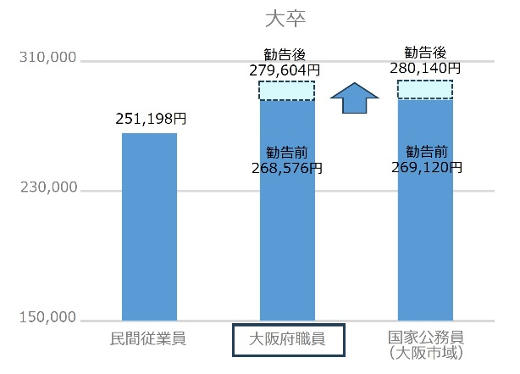
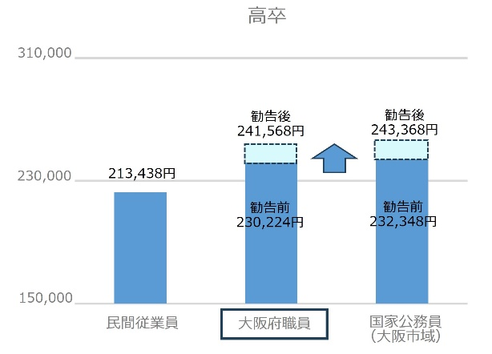
５ 給料表の改定について
民間との給与比較を行っている行政職給料表の改定にあたり、人材確保の観点から初任給層については、大阪市域に在勤する国家公務員一般職を目安に引上げるとともに、組織での業務遂行において重要な役割を担っている中堅層以上の職員については令和７年を上回る改定を行い、全職員に配分されるように引上げ改定を行います。
⇒初任給に係る号給の給料月額は、大卒程度で8,900円、高卒程度で9,300円の引上げとなります。
行政職給料表の級別の改定率については図１、改定前後の初任給月額については図２のとおりです。（図２の金額は、はね返り分を含みます。）
【図１】級別の改定率（行政職給料表）
（単位：％）
 | １級 | ２級 | ３級 | ４級 | ５級 | ６級 | ７級 | ８級
平 均 改定率 | 3.6 | 3.0 | 2.8 | 2.6 | 2.4 | 2.3 | 2.1 | 1.9
改定率 （※） | 4.6-2.8 | 3.4-2.5 | 3.3-2.5 | 3.0-2.5 | 2.7-2.3 | 2.4-2.2 | 2.1 | 1.9
※ 各級における改定率の幅
【図２】学歴別初任給
注 １ 民間従業員の初任給は、 本年の職種別民間給与実態調査によるもの。
２ 大阪府職員の初任給は、給料と地域手当（勧告前は12.8%、勧告後は13.2％）の合計額。
３ 国家公務員（大阪市域）の初任給は、給料と地域手当（16％）の合計額。

Slide 5
６ 大阪府職員モデル給与例
◆モデル給与例計算の前提条件
【年齢】 職階ごとに５歳刻みで設定
【モデルとなる給料月額】 モデルとした年齢における人員分布で最も多い号給の給料月額
【給与月額に含まれるもの】 給料、管理職手当、地域手当
【年間給与に含まれるもの】 給与月額×12 ＋ 期末・勤勉手当
※年度途中の昇給（定期昇給は毎年１月）、扶養手当等は考慮していません。
※モデルケースを例示しており、世帯構成や人事評価等の違いにより、同じ年齢でも職員ごとに異なります。
職 |  | 年齢 | 勧告実施前(a) |  | 勧告実施後(b) |  | 増減額(b-a)
 |  |  | 給与月額 | 年間給与 | 給与月額 | 年間給与 | 給与月額 | 年間給与
行政職給料表 | 部長級 | 55歳 | 782,042 | 13,570,948 | 797,154 | 13,890,212 | 15,112 | 319,264
 | 次長級 | 55歳 | 702,969 | 12,079,018 | 717,801 | 12,385,210 | 14,832 | 306,192
 | 課長級 | 50歳 | 598,516 | 10,213,818 | 612,864 | 10,502,022 | 14,348 | 288,204
 | 課長補佐級 | 50歳 | 481,994 | 8,361,388 | 495,929 | 8,631,640 | 13,935 | 270,252
 | 主査級 | 40歳 | 400,440 | 6,853,530 | 413,632 | 7,102,058 | 13,192 | 248,528
 | 主事級（副主査） | 35歳 | 337,610 | 5,699,696 | 349,222 | 5,914,072 | 11,612 | 214,376
 | 主事級 | 大卒初任給 | 268,576 | 4,471,790 | 279,604 | 4,669,386 | 11,028 | 197,596
（単位：円）
（勧告実施前）
（勧告実施前）
７ 給与勧告の推移
（勧告実施前）
（勧告実施前）
年 度 | 勧 告 概 要 |  |  | 実施状況（注１）
 | 月例給 |  | 特別給
 | 公民較差 | 勧告 | 年間支給月数（前年比） | 月例給 | 特別給
29年度 | 230円 （0.06%） | 給料表等改定 | 4.40月 （0.10月） | 勧告どおり | 勧告どおり
30年度 | ▲1,914円（▲0.50％） | 給料表改定 | 4.45月 （0.05月） | 勧告どおり | 勧告どおり
令和 元年度 | 6,708 円 （1.78％） | 給料表等改定 | 4.50月 （0.05月） | 給料表は初任給のみその他は勧告どおり | 勧告どおり
２年度 | 38円 （0.01％） | 勧告せず | 4.45月（▲0.05月） | 勧告せず | 勧告どおり
３年度 | 188円 （0.05％） | 勧告せず | 4.30月（▲0.15月） | 勧告せず | 勧告どおり
４年度 | 1,143円 （0.31％） | 給料表等改定 | 4.40月 （0.10月） | 勧告どおり | 勧告どおり
５年度 | 4,491円 （1.21％） | 給料表等改定 | 4.50月 （0.10月） | 勧告どおり | 勧告どおり
６年度 | 11,693円 （3.13％） | 給料表等改定 | 4.60月 （0.10月） | 勧告どおり | 勧告どおり
７年度 | 12,636円 （3.29％） | 給料表等改定 | 4.65月 （0.05月） | 勧告どおり | 勧告どおり
８年度 | 12,278円 （3.09％） | 給料表等改定 | 4.70月 （0.05月） | ー | ー
注１ 「実施状況」は、月例給及び特別給に係る勧告の任命権者による実施状況を記載。

